Slide 1


Line 貼圖商店分類
成果
組員: 馬傑齡

Slide 2








0
貓貓蟲咖波
1
LINE&FRIENDS
7
胖鯊魚鯊西米
Shiba Inu
5
卡娜赫拉
2
蜜桃貓
3
茄子哥
6
白爛貓
4

Slide 3
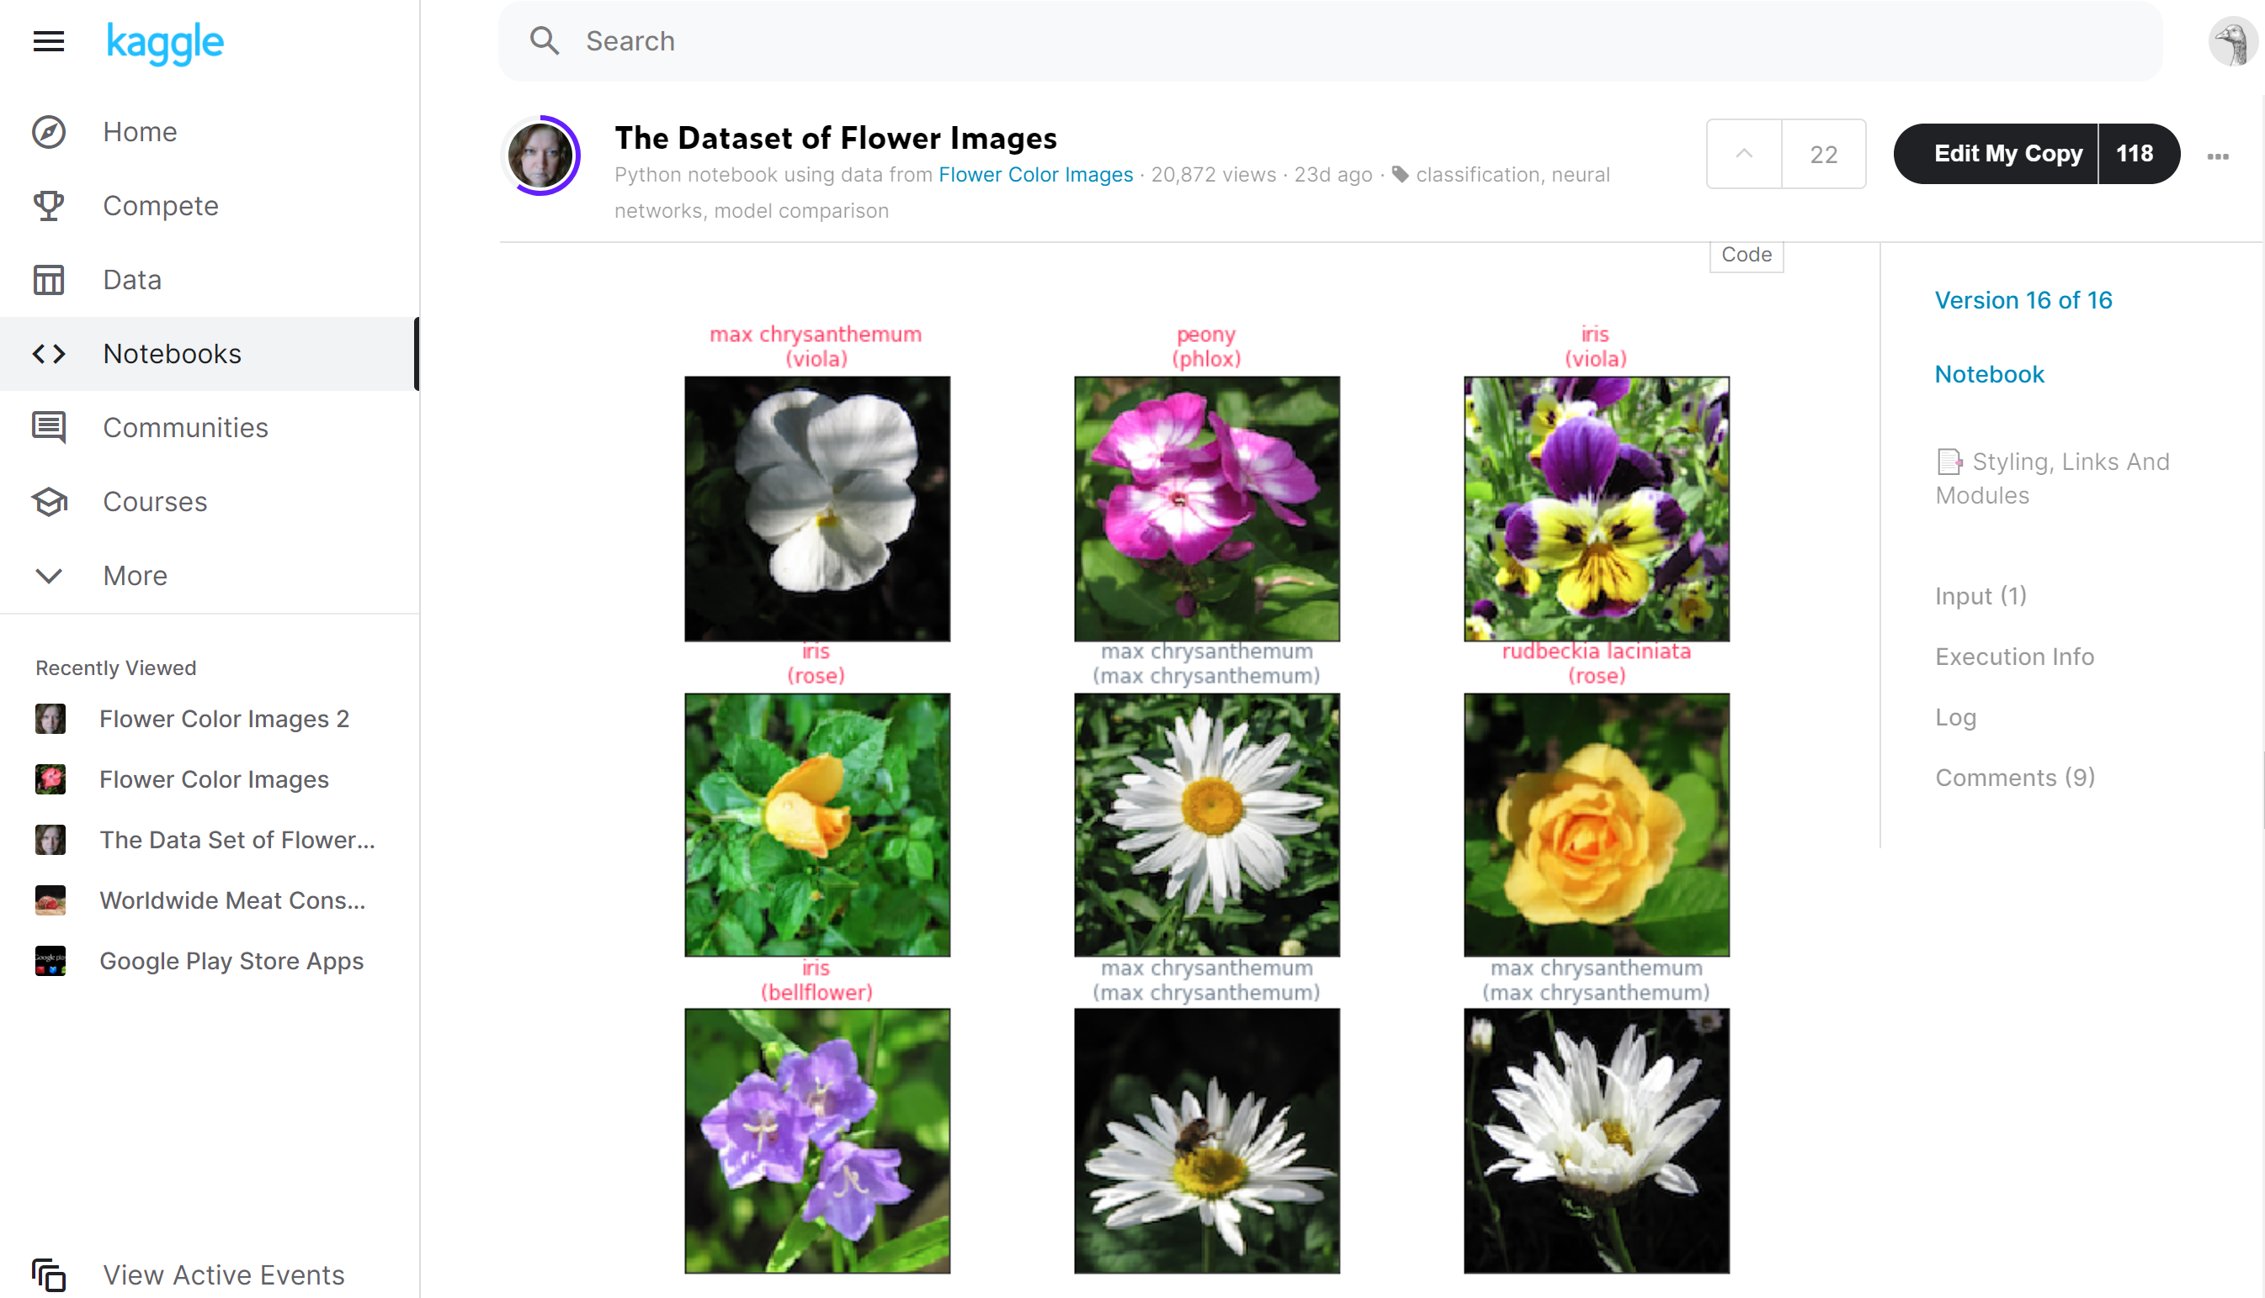
類神經Code 出處
The Dataset of Flower Images | Kaggle

Slide 4
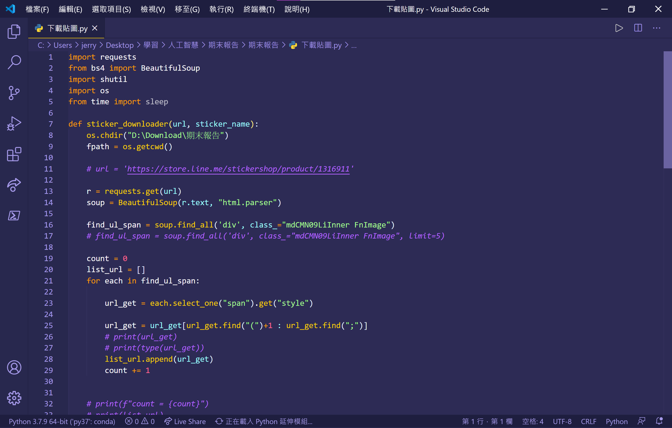
1.自製爬蟲抓取 LINE STORE 上的貼圖

Slide 5
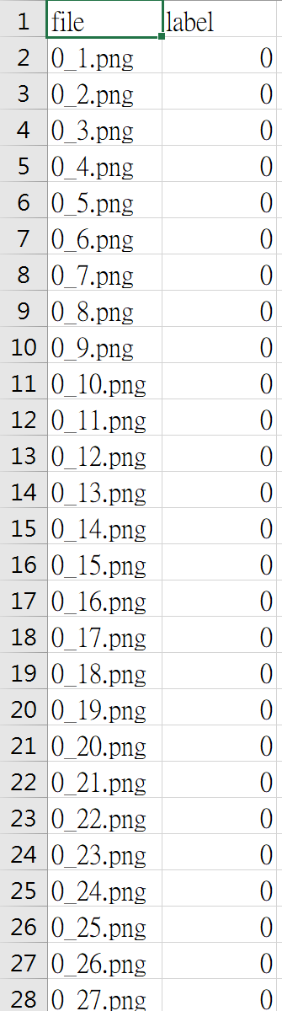
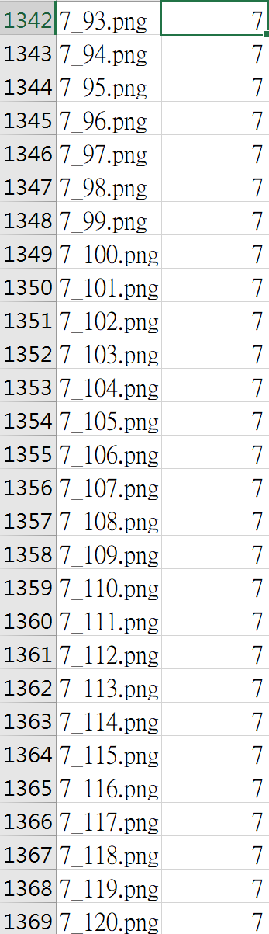
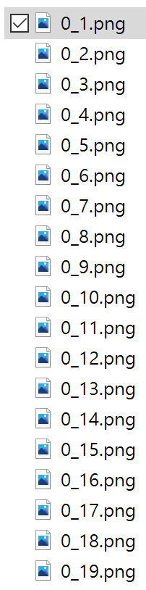
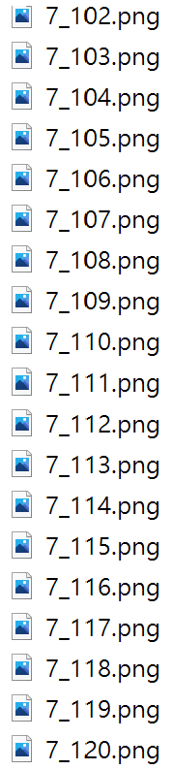
2.labels 與 圖片 Input
Input =
+
stickers
labels.csv

Slide 6
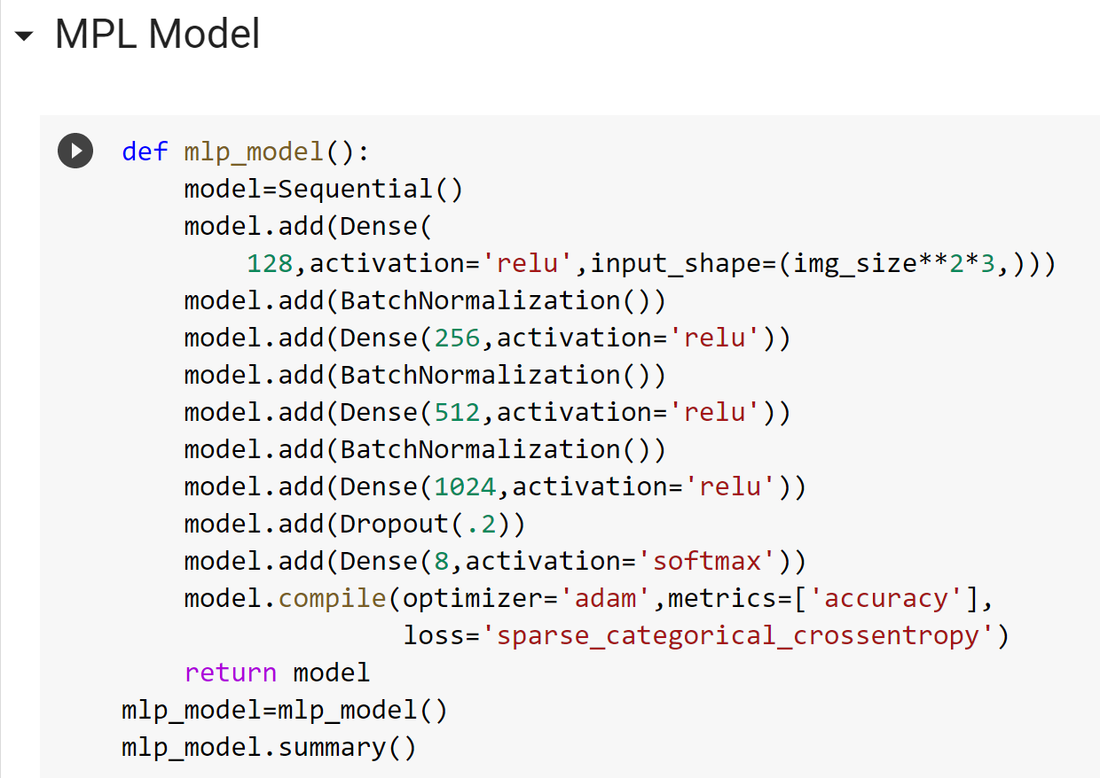
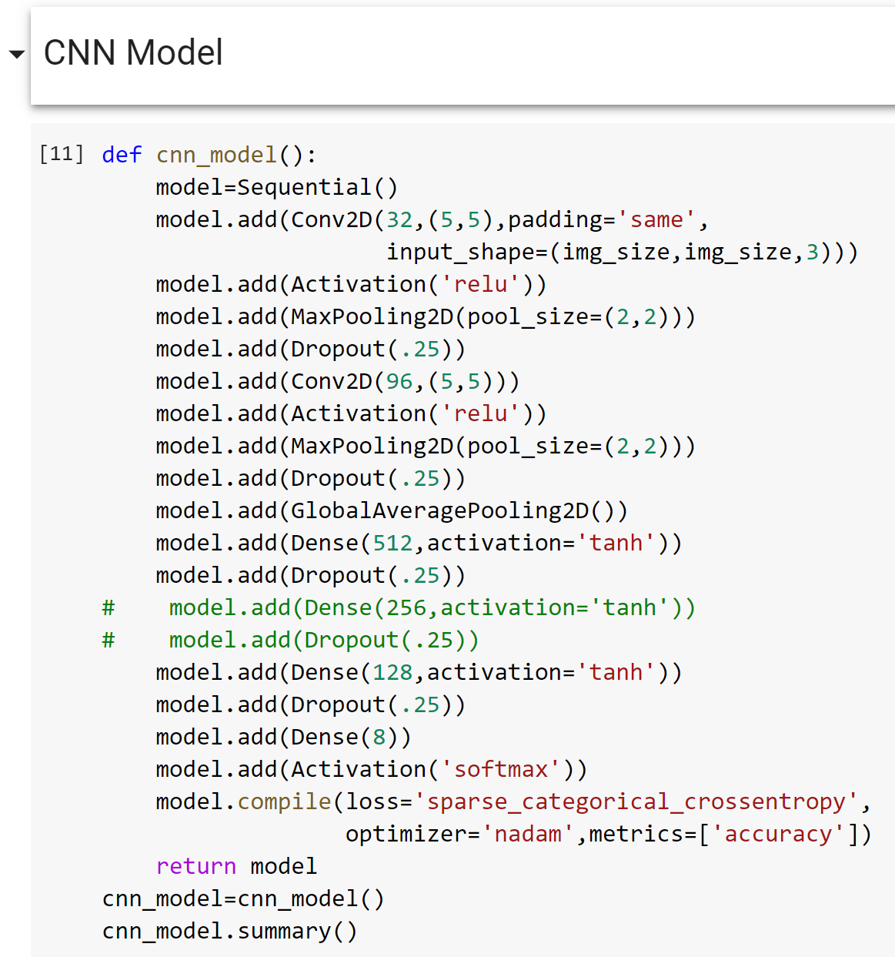
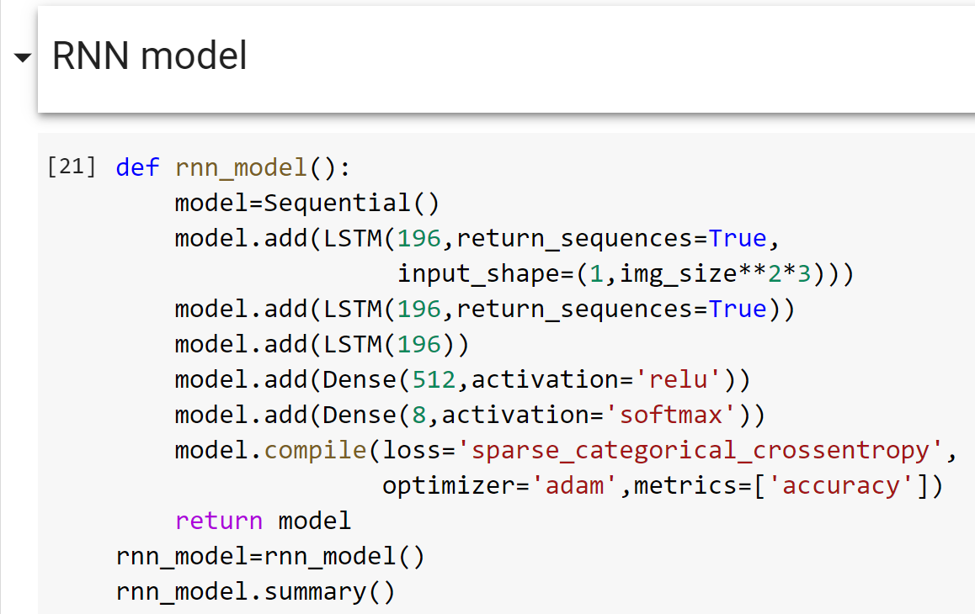
3.MLP & CNN & RNN 網路訓練
多層感知器（MLP）
卷積神經網絡（CNN）
遞歸神經網絡（RNN）

Slide 7
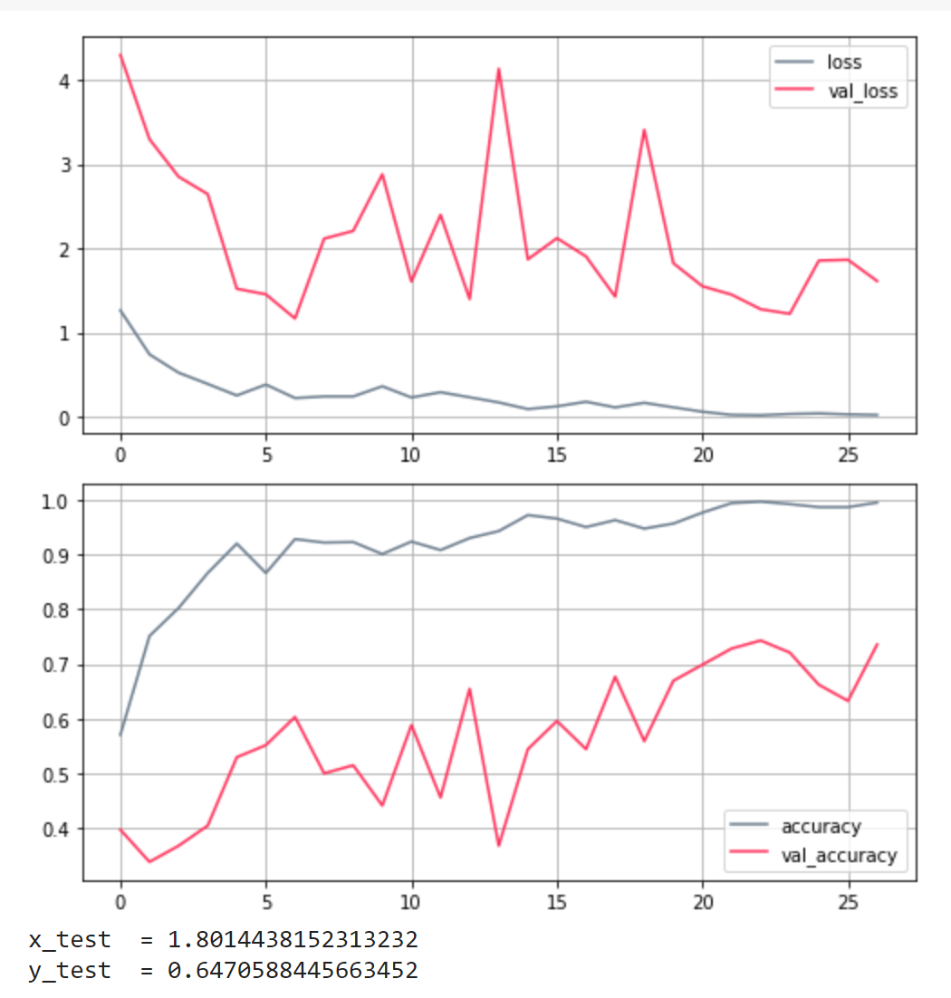
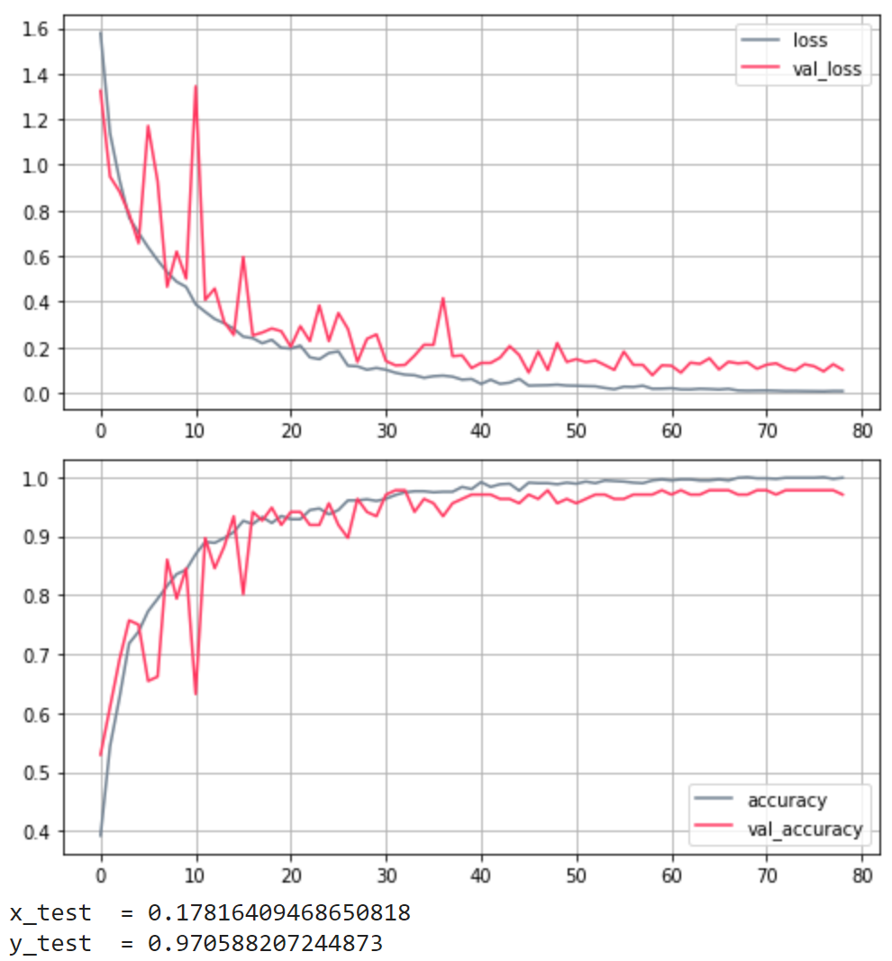
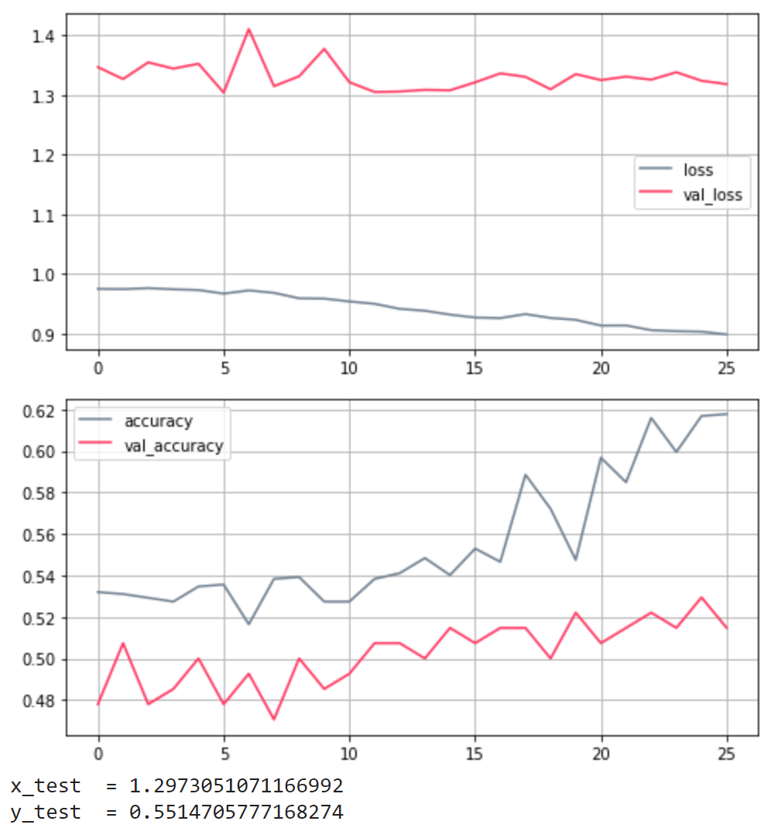
4.訓練曲線比較
MLP
loss = 1.8014
accuracy = 0.647
CNN
loss = 0.1781
accuracy = 0.9705
RNN
loss = 1.2973
accuracy = 0.5514

Slide 8
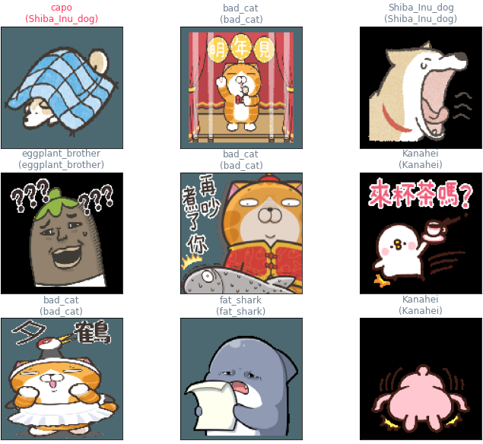
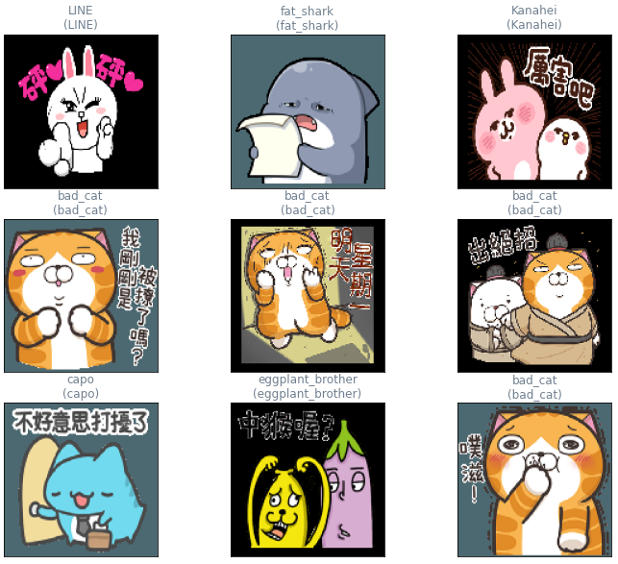
預測結果
ImageDataGenerator

Slide 9
不同神經網路分析
MLP適用於分類預測問題，其輸入被分配一個類或標籤
CNN能夠很好地處理具有空間關係的數據，適合使用在以圖片為輸入的訓練集
RNN與長短期記憶網絡（LSTM），一般用於自然語言處理

Slide 10
參考資料
自製爬蟲
https://github.com/jerry25141/line-sticker-downloader
Colab
https://colab.research.google.com/drive/1Q2Xwvda5w18LDdYlyn9tiwQJeVgi1kFk?usp=sharing
Kaggle 作者 Notebook
https://www.kaggle.com/olgabelitskaya/the-dataset-of-flower-images

